Slide 1





Orientiamoci tra scuola e città
Insegnanti a scavalco

Slide 2




Visione
Facilitare la fruizione dell’ambiente scolastico e dei servizi educativi e non ad esso connessi, a tutti gli alunni e alle famiglie (es. biblioteca, uffici comunali, attività sportive, librerie...)

Slide 3

Target
Quinta primaria e prima secondaria di I grado

Slide 4
Obiettivi didattici
  Apprendere metodologie informatiche
  Utilizzare strumenti di rappresentazione dello spazio urbano
  Orientarsi in uno spazio noto e non noto

Slide 5
Obiettivi educativi
  Imparare mettendosi a servizio degli altri;
  Approcciarsi con più culture.

Slide 6
Progettazione - fasi
  1° fase: presentazione del progetto e degli strumenti - 2 ore
  2° fase: uscita sul territorio e raccolta documenti e informazioni
  3° fase: lavoro in cooperative larning (sc. secondaria) - 4 ore
  4° fase: condivisione con la scuola primaria - 1 ora
  5° fase: lavoro in cooperative larning per l’aggiornamento delle pagine (sites)
  IN CORSO: AGGIORNAMENTO DELLE PAGINE DI GOOGLE SITES

Slide 7
Ruolo docente
  Presentazione degli strumenti (docente di tecnologia)
  Predisposizione dei materiale per il cooperative learning
  Coordinamento e supervisione

Slide 8
Attività
studenti
  Presentazione degli strumenti (docente di tecnologia)
  Predisposizione dei materiale per il cooperative learning
  Coordinamento e supervisione

Slide 9
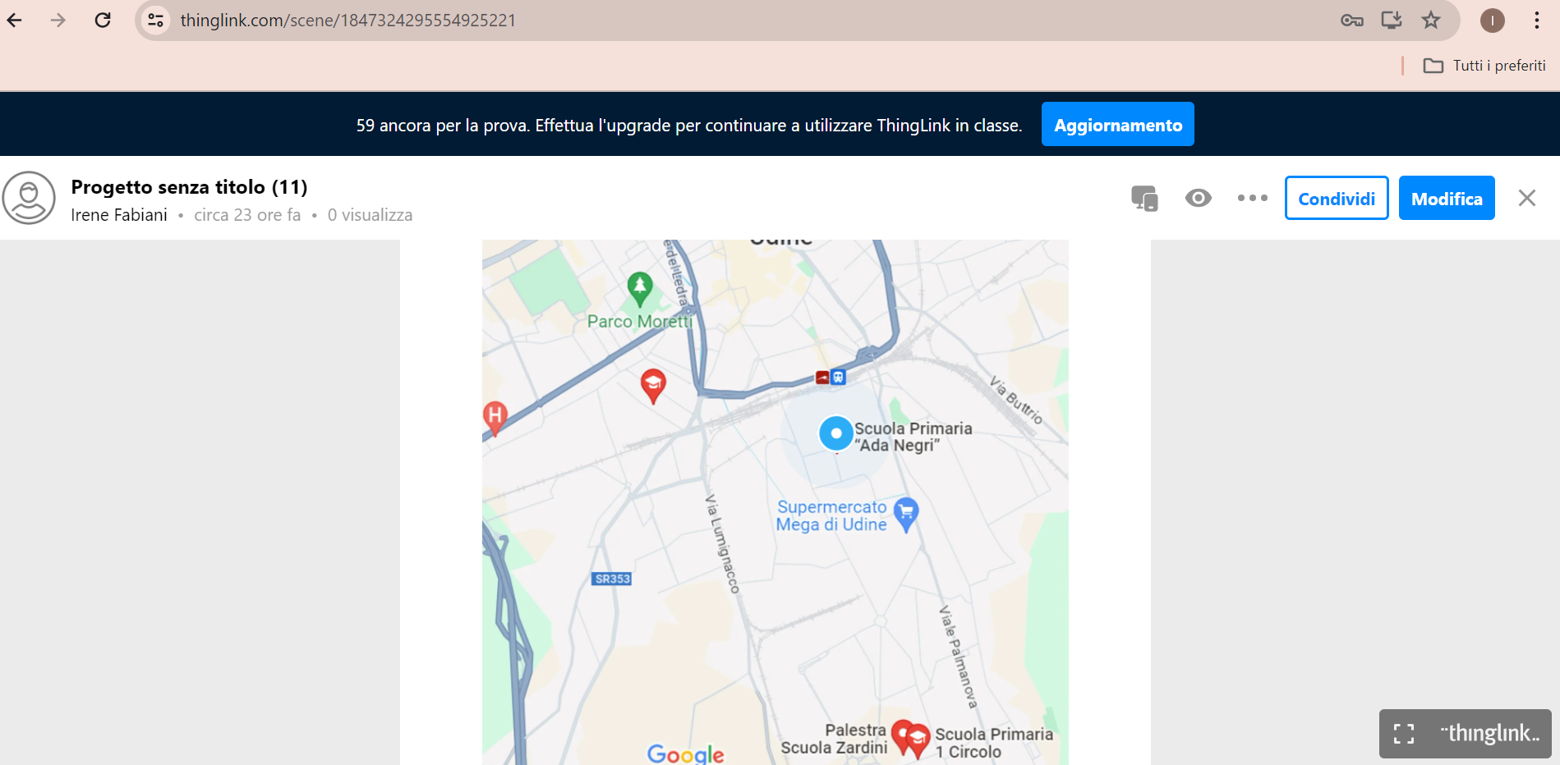

Strumento: thinglink

Slide 10
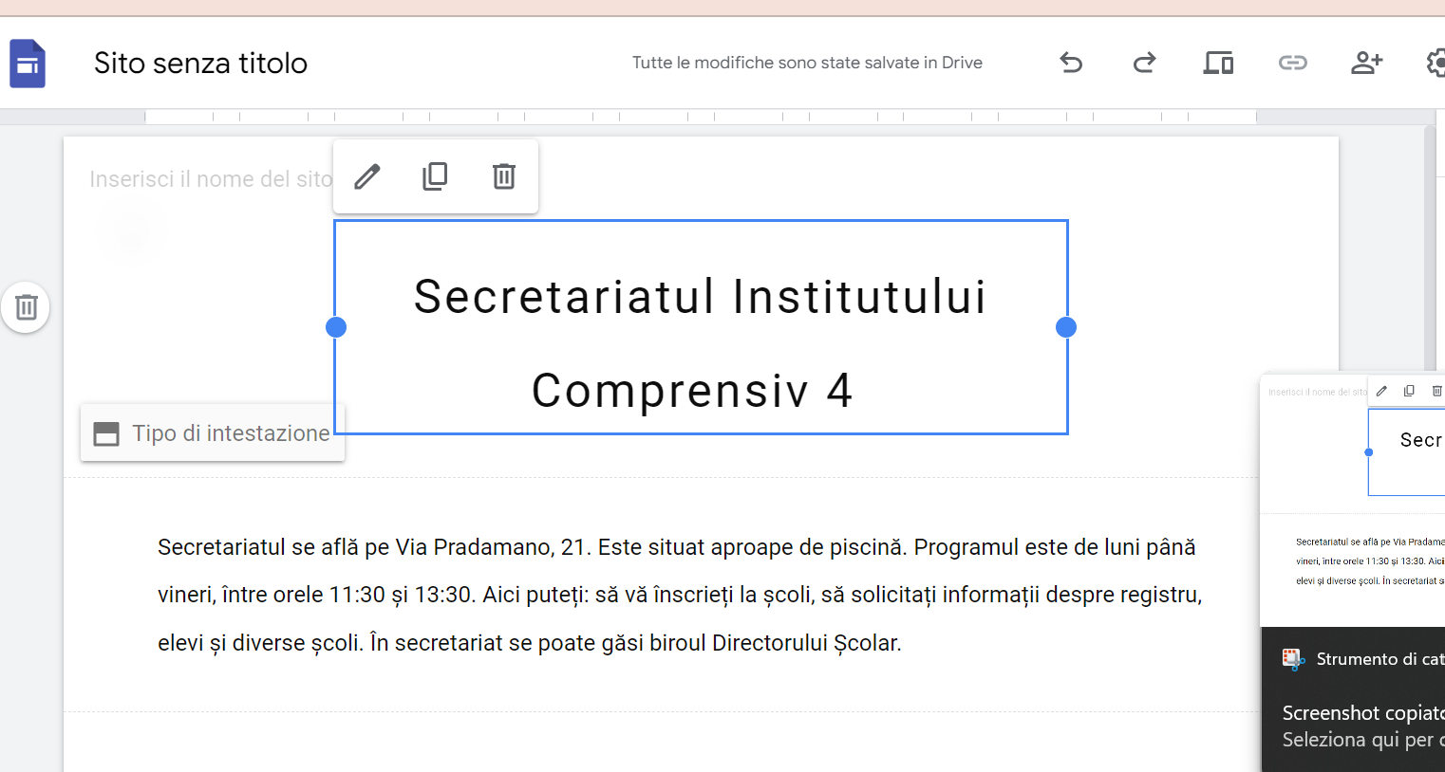
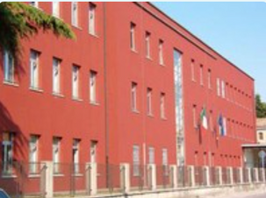
Strumento: sites

Slide 11

Alisa had 4 pencil boxes. Each pencil box had 10 pencils. How many pencils were there in total?

Slide 12


There were 2 rectangular fish tanks with 7 fish in each tank. How many fish were there in all?

Slide 13


There were 3 trays of cupcakes with 9 cupcakes on each tray. How many cupcakes were there in all?

Slide 14


Harry filled up 4 buckets full of rocks. He put 11 rocks in each bucket. How many rocks did Harry collect?

Slide 15


Ms. Kate had 6 sheets of stickers. Each sheet had 10 stickers. How many stickers did Ms. Kate have?

Slide 16



Nia had 3 boxes of crayons. Each box had 12 crayons in it. How many crayons did Nia have in all?

Slide 17
Great Job!

